Slide 1


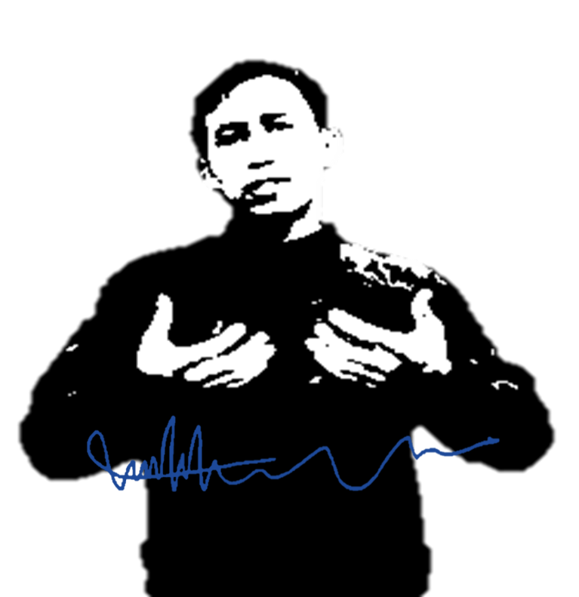

Latihan Deploy Koding seperti FP ke Heroku Dengan Github
Selasa, 20 Desember 2022
Mata Kuliah | Desain dan Analisis Algoritma
#Lab. Komputasi Cerdas (KC) + Lab. Siskombot #Kuliah Hybrid Bertahap di Prodi Studi Teknik Informatika | Komputer, Filkom UB
#Merdeka Belajar
#Cegah Covid-19
Oleh: Imam Cholissodin | imamcs@ub.ac.id
Dosen Fakultas Ilmu Komputer (Filkom) UB

Slide 2

Outlines
Register ke heroku.com & github.com
Download lalu install “Git”
Proses Deploy
Open url Web App
Selesai
Stat
Mata Kuliah | Desain dan Analisis Algoritma
Oleh: Imam Cholissodin | imamcs@ub.ac.id | Fakultas Ilmu Komputer (Filkom) UB

Slide 3
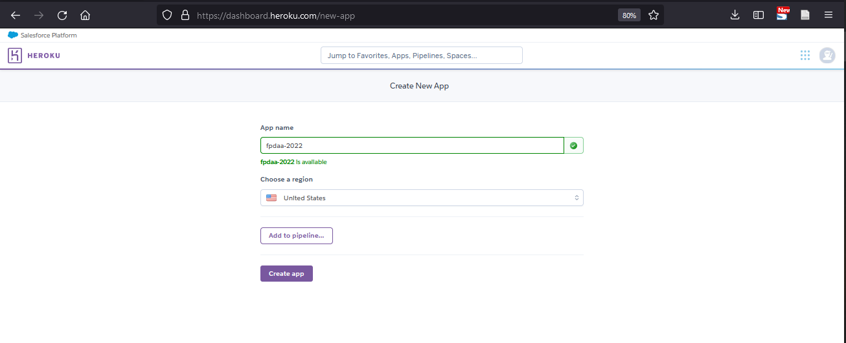
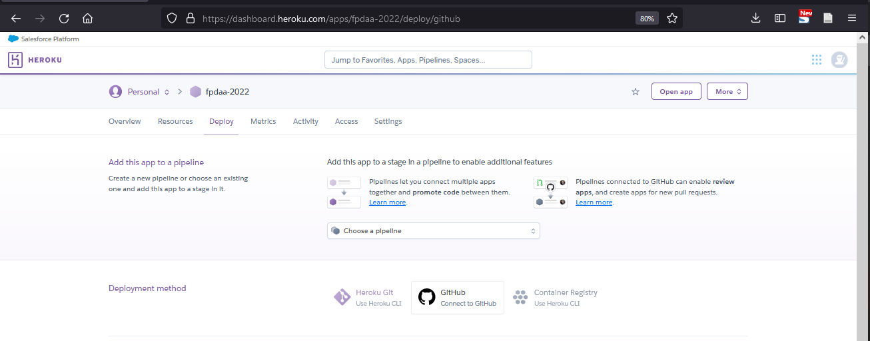
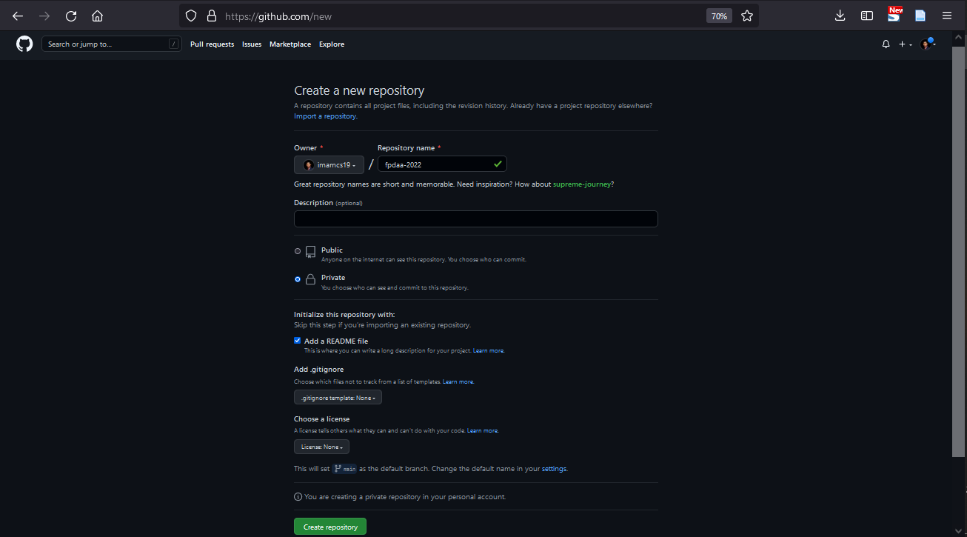
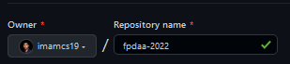
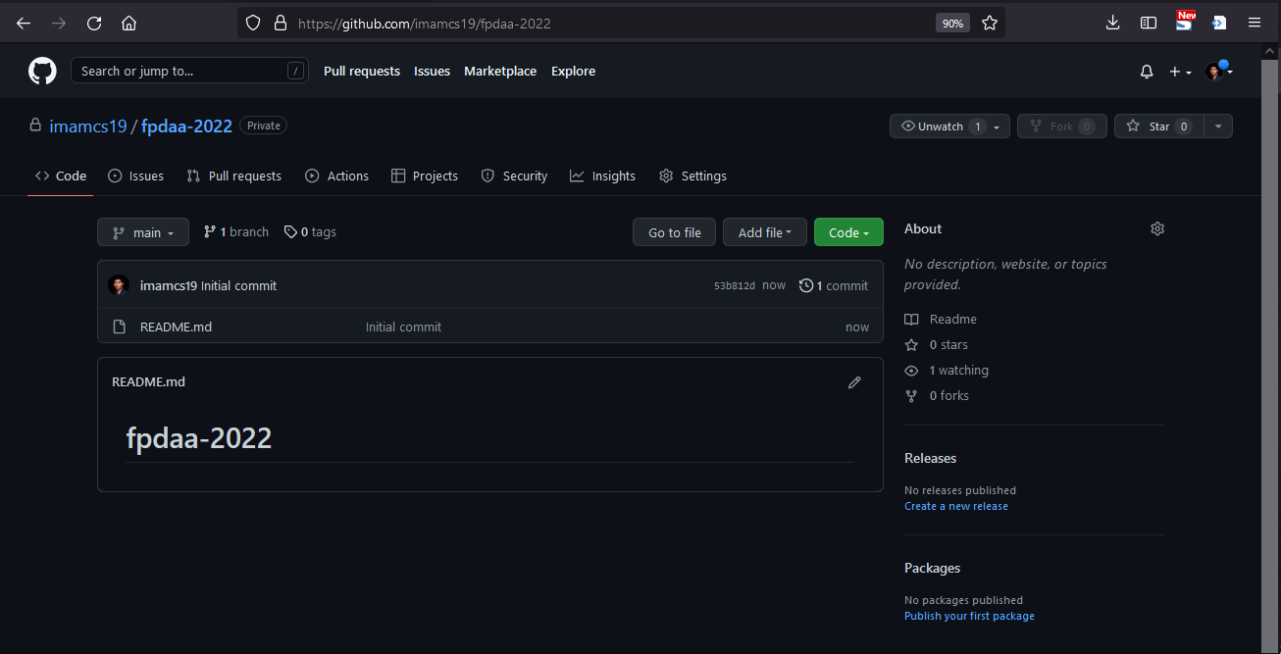


Deploy FP ke Heroku
Register ke heroku.com lalu login dan buat “New App’ dengan nama bebas, isertai ada kata “fp” dan “singkatan MK” dan relevan dgn project yg dikerjakan => clik tombol “Create app”
Setelah Register juga di Github, buat “new repository”, misal seperti berikut
Mata Kuliah | Desain dan Analisis Algoritma
Oleh: Imam Cholissodin | imamcs@ub.ac.id | Fakultas Ilmu Komputer (Filkom) UB
Notes:
https://devdojo.com/algonoob/stacks
https://medium.com/@youssef.sawiris/stack-45051b2a4104

Slide 4
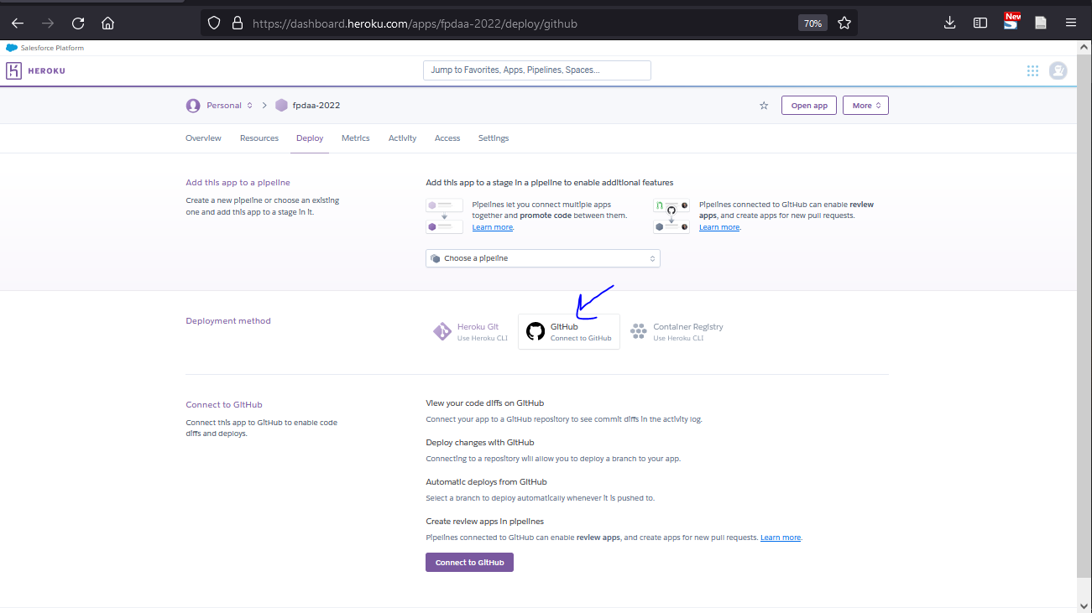
Deploy FP ke Heroku
Klik Connect to Github
Mata Kuliah | Desain dan Analisis Algoritma
Oleh: Imam Cholissodin | imamcs@ub.ac.id | Fakultas Ilmu Komputer (Filkom) UB
Notes:
https://devdojo.com/algonoob/stacks
https://medium.com/@youssef.sawiris/stack-45051b2a4104

Slide 5
Deploy FP ke Heroku
Klik Connect to Github
Mata Kuliah | Desain dan Analisis Algoritma
Oleh: Imam Cholissodin | imamcs@ub.ac.id | Fakultas Ilmu Komputer (Filkom) UB
Notes:
https://devdojo.com/algonoob/stacks
https://medium.com/@youssef.sawiris/stack-45051b2a4104

Slide 6
Deploy FP ke Heroku
Klik Connect to Github
Mata Kuliah | Desain dan Analisis Algoritma
Oleh: Imam Cholissodin | imamcs@ub.ac.id | Fakultas Ilmu Komputer (Filkom) UB
Notes:
https://devdojo.com/algonoob/stacks
https://medium.com/@youssef.sawiris/stack-45051b2a4104

Slide 7
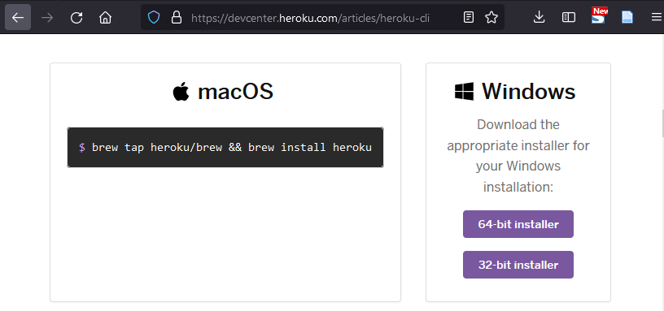
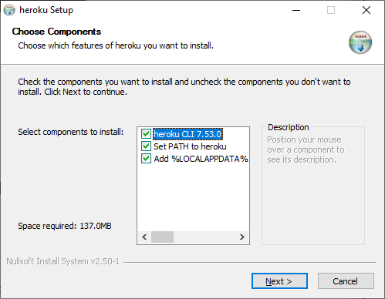
Deploy FP ke Heroku
Download “Git” & “Heroku CLI”, lalu install dan coba login part. 1
https://devcenter.heroku.com/articles/heroku-cli
Mata Kuliah | Desain dan Analisis Algoritma
Oleh: Imam Cholissodin | imamcs@ub.ac.id | Fakultas Ilmu Komputer (Filkom) UB
Notes:
https://devdojo.com/algonoob/stacks
https://medium.com/@youssef.sawiris/stack-45051b2a4104

Slide 8
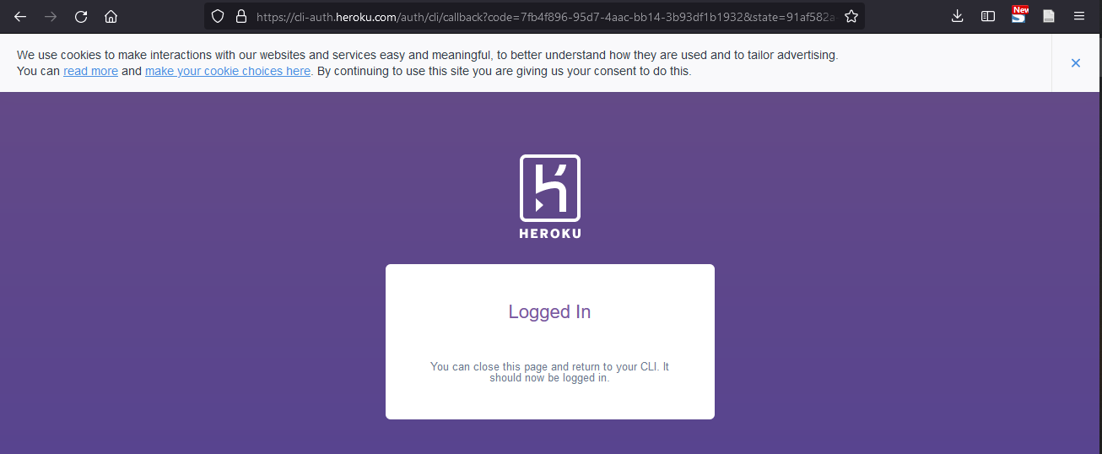
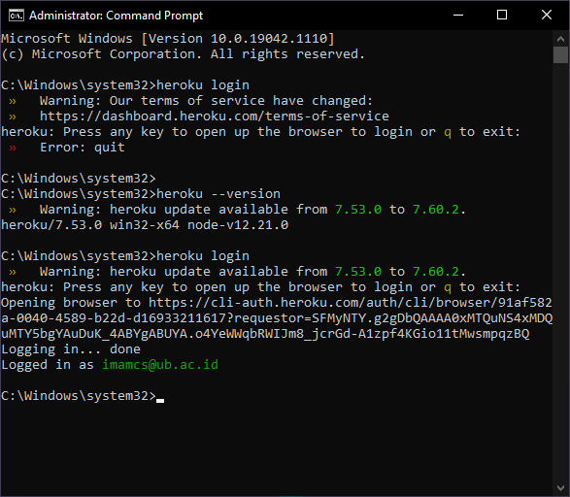
Deploy FP ke Heroku
Download Heroku CLI, lalu install dan coba login part .2
Download & Ekstrak file koding Contoh seperti FP “fpstat-master.zip” untuk di-Deploy ke Heroku: https://drive.google.com/drive/folders/1Ebe0uY2l6s6OuxvHgQecd5ROoM7uakhF?usp=sharing
Mata Kuliah | Desain dan Analisis Algoritma
Oleh: Imam Cholissodin | imamcs@ub.ac.id | Fakultas Ilmu Komputer (Filkom) UB
Notes:
https://devdojo.com/algonoob/stacks
https://medium.com/@youssef.sawiris/stack-45051b2a4104

Slide 9
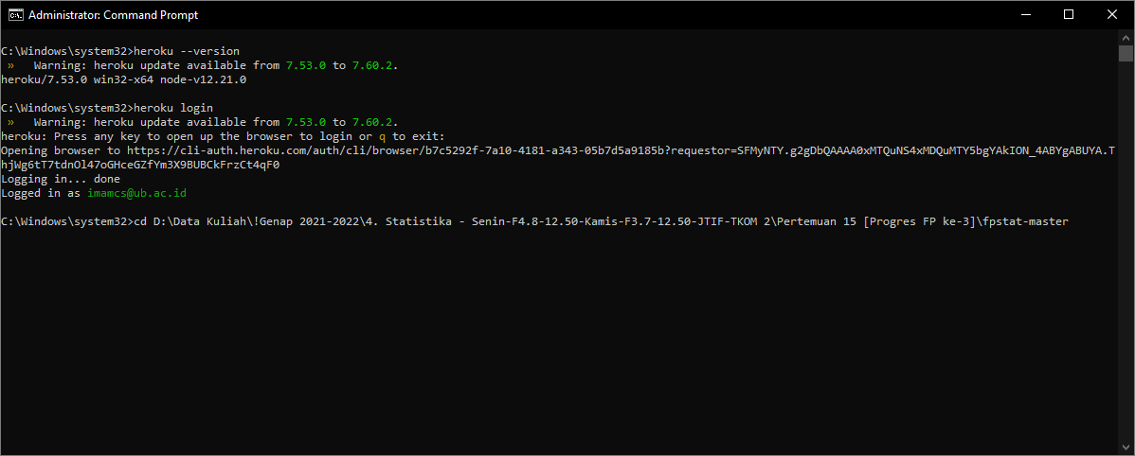
Deploy FP ke Heroku
Upload code dari local computer ke Heroku, pada cmd, arahkan ke directory koding Anda part. 1
C:\Windows\system32>cd D:\..\fpstat-master
C:\Windows\system32>d:
Install GoW agar bisa menjalankan “ls” atau cukup gunakan “dir”
D:\..\fpstat-master>ls
angular app.py hmm_model Procfile README.md requirements.txt web
D:\..\fpstat-master>dir
Lakukkan ketikkan “git init” pada folder koding FP yg telah disiapkan
D:\..\fpstat-master>git init
Initialized empty Git repository in D:/../fpstat-master/.git/
Atau dengan “git clone ..”
C:\Windows\system32>cd D:\..\Appname-master
C:\Windows\system32>d:
D:\..\Appname-master>git clone https://github.com/imamcs19/Auto-Ai-Model-Generatif-untuk-Prediksi-Kompleksitas-Waktu-Algoritma-dgn-ELM.git
D:\..\Appname-master>git init
Mata Kuliah | Desain dan Analisis Algoritma
Oleh: Imam Cholissodin | imamcs@ub.ac.id | Fakultas Ilmu Komputer (Filkom) UB
Notes:
https://devdojo.com/algonoob/stacks
https://medium.com/@youssef.sawiris/stack-45051b2a4104

Slide 10
Deploy FP ke Heroku
Upload code dari local computer ke Heroku, pada cmd, arahkan ke directory koding Anda part. 2
Ketikkan “heroku git:remote -a fpstat-2022”
D:\..\fpstat-master>heroku git:remote -a fpstat-2022
» Warning: heroku update available from 7.53.0 to 7.60.2.
set git remote heroku to https://git.heroku.com/fpstat-2022.git
Lalu ketikkan “git add .”
D:\..\fpstat-master>git add .
warning: LF will be replaced by CRLF in .gitignore.
..
.
warning: LF will be replaced by CRLF in web/webpack-assets.json.
The file will have its original line endings in your working directory
Lalu ketikkan
D:\..\fpstat-master>git commit -am "make it better"
[master (root-commit) 67168b0] make it better
89 files changed, 13502 insertions(+)
..
.
create mode 100644 web/webpack-assets.json
Mata Kuliah | Desain dan Analisis Algoritma
Oleh: Imam Cholissodin | imamcs@ub.ac.id | Fakultas Ilmu Komputer (Filkom) UB
Notes:
https://devdojo.com/algonoob/stacks
https://medium.com/@youssef.sawiris/stack-45051b2a4104

Slide 11
Deploy FP ke Heroku
Upload code dari local computer ke Heroku, pada cmd, arahkan ke directory koding Anda part. 2.1
Solusi jika ada error
D:\..\fpstat-master>git commit -am "make it better"
Author identity unknown
*** Please tell me who you are.
Run
git config --global user.email "you@example.com"
git config --global user.name "Your Name"
to set your account's default identity.
Omit --global to set the identity only in this repository.
fatal: unable to auto-detect email address (got 'imamcs@IMAMCHOLISS4C09.(none)’)
D:\..\fpstat-master>git config --global user.name "imamcs"
D:\..\fpstat-master>git config --global user.email "imamcs@ub.ac.id"
D:\..\fpstat-master>git commit -am "make it better"
On branch master
nothing to commit, working tree clean
Mata Kuliah | Desain dan Analisis Algoritma
Oleh: Imam Cholissodin | imamcs@ub.ac.id | Fakultas Ilmu Komputer (Filkom) UB
Notes:
https://devdojo.com/algonoob/stacks
https://medium.com/@youssef.sawiris/stack-45051b2a4104

Slide 12
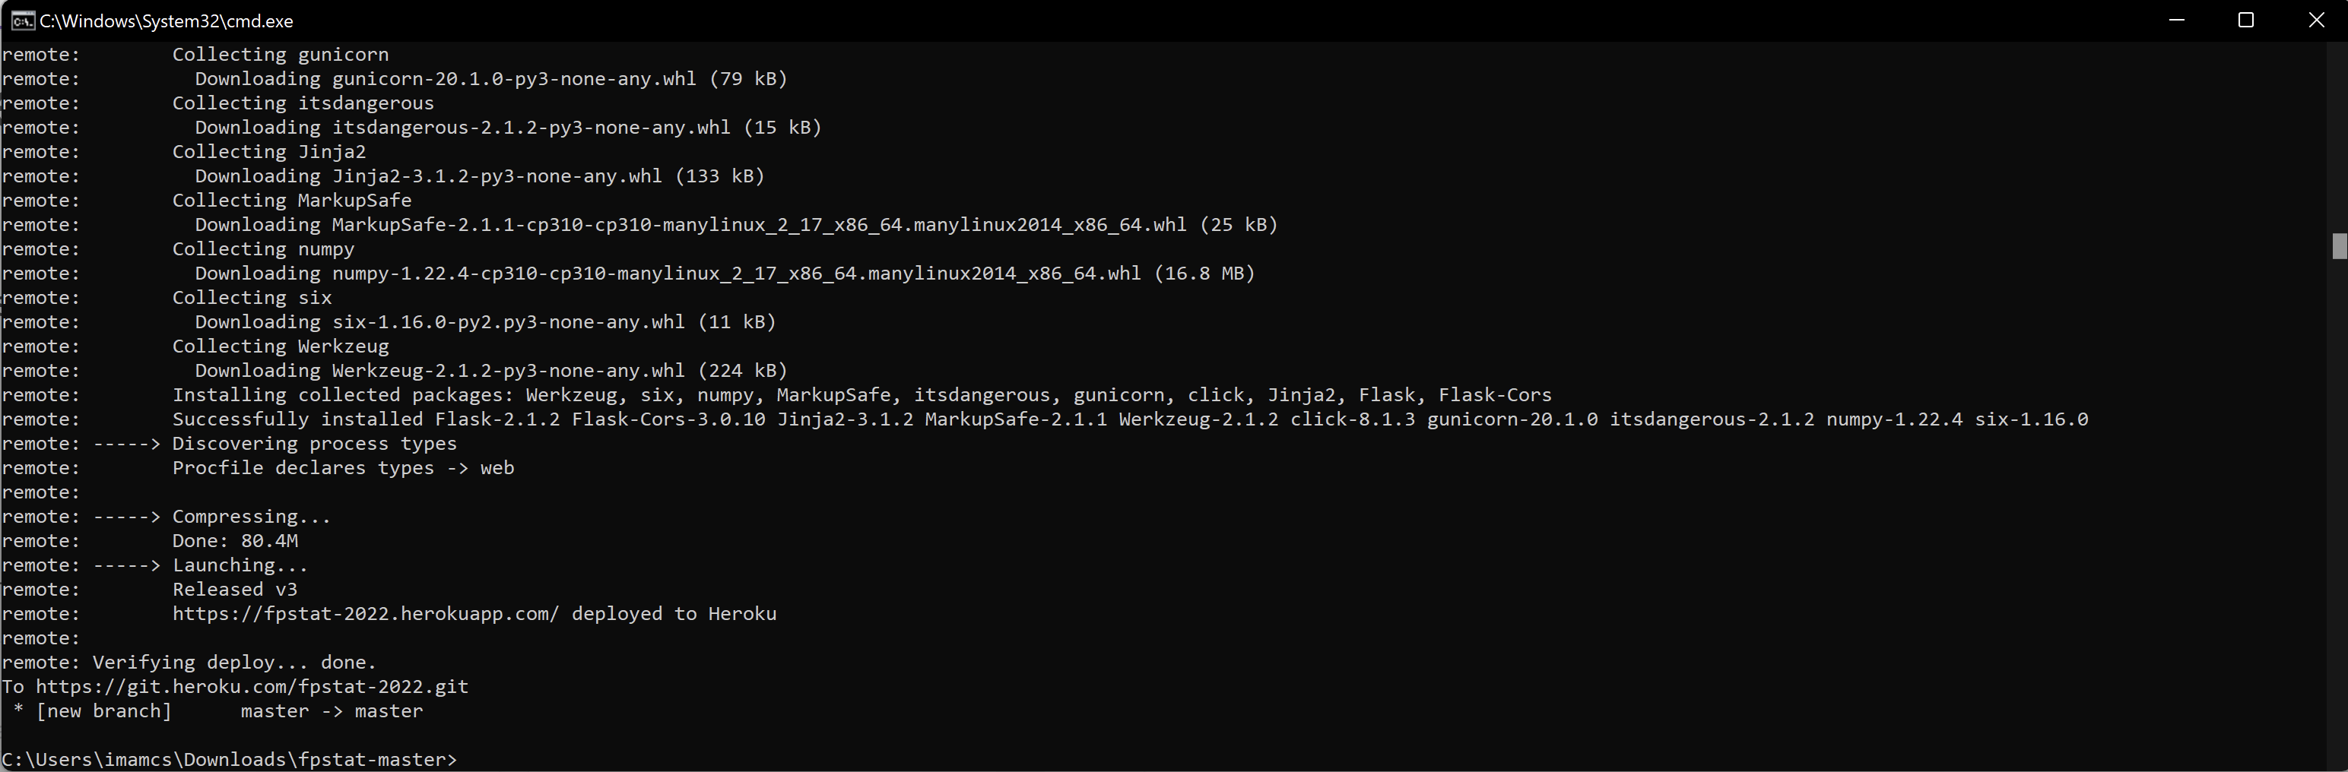
Deploy FP ke Heroku
Upload code dari local computer ke Heroku, pada cmd, arahkan ke directory koding Anda part. 3
Ketikkan “git push heroku master”
D:\..\fpstat-master>git push heroku master
Enumerating objects: 96, done.
Counting objects: 100% (96/96), done.
Delta compression using up to 4 threads
Compressing objects: 100% (82/82), done.
Writing objects: 100% (96/96), 412.75 KiB | 4.17 MiB/s, done.
Total 96 (delta 4), reused 0 (delta 0), pack-reused 0
remote: Compressing source files... done.
remote: Building source:
..
.
remote: -----> Compressing...
remote: Done: 80.4M
remote: -----> Launching...
remote: Released v3
remote: https://fpstat-2022.herokuapp.com/ deployed to Heroku
remote:
remote: Verifying deploy... done.
To https://git.heroku.com/fpstat-2022.git
* [new branch] master -> master
C:\Users\imamcs\Downloads\fpstat-master>
Mata Kuliah | Desain dan Analisis Algoritma
Oleh: Imam Cholissodin | imamcs@ub.ac.id | Fakultas Ilmu Komputer (Filkom) UB
Notes:
https://devdojo.com/algonoob/stacks
https://medium.com/@youssef.sawiris/stack-45051b2a4104

Slide 13
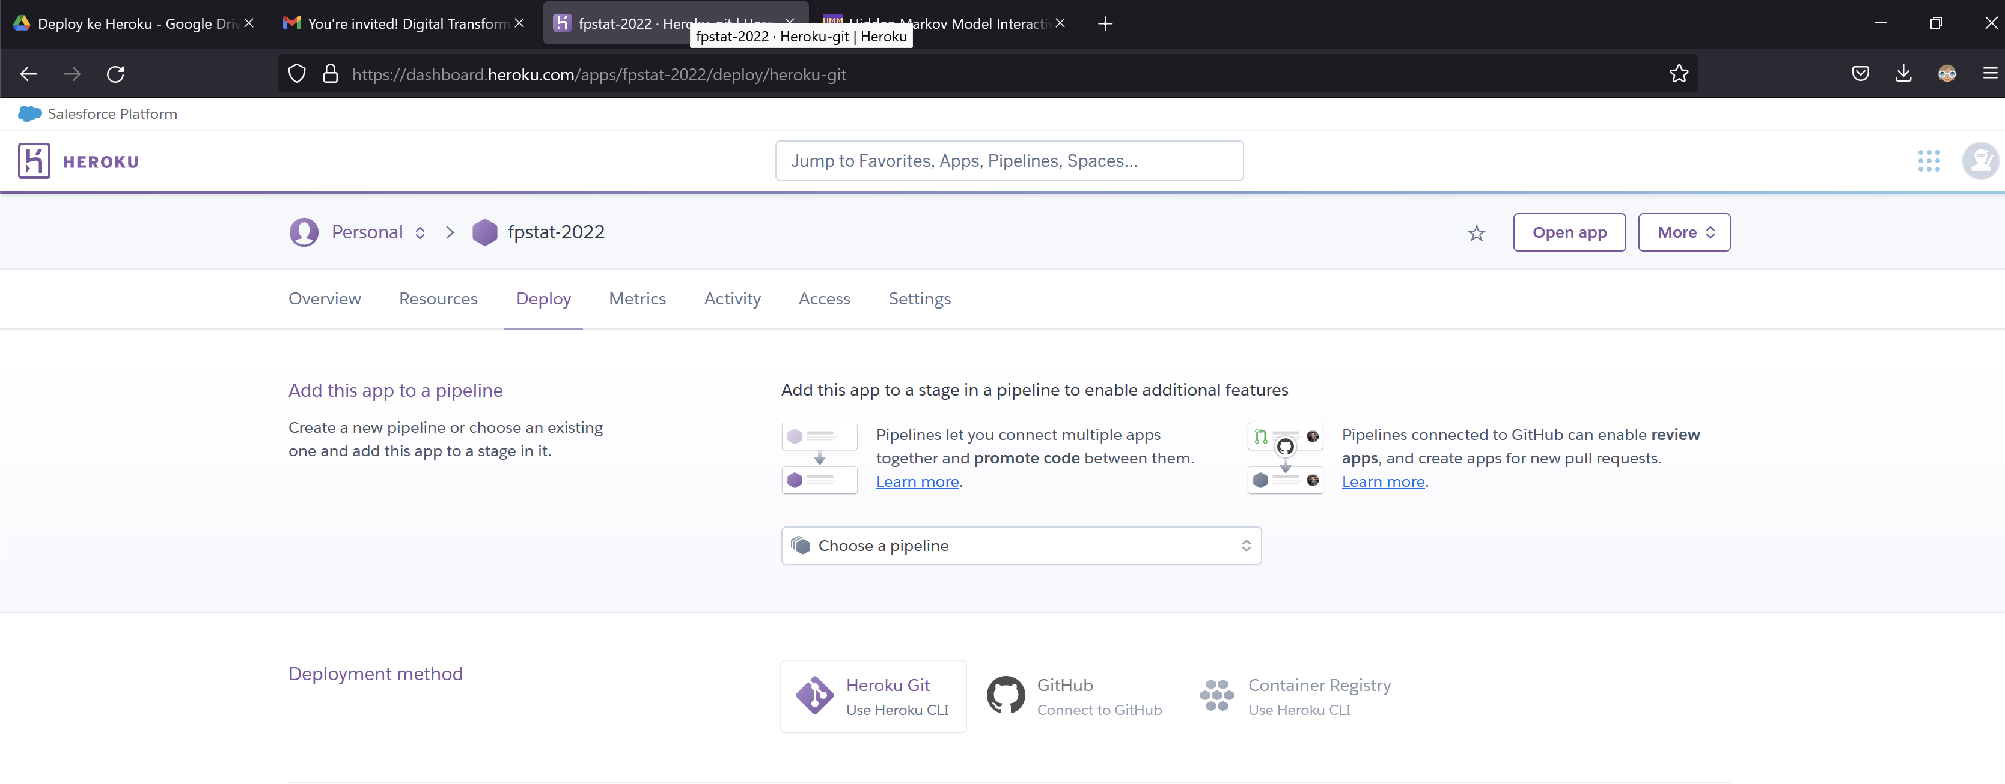
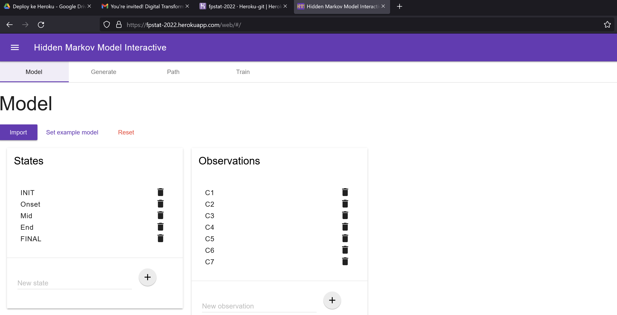
Deploy FP ke Heroku
Cek Hasil deploy di Heroku dgn klik Open app, atau visit “https://fpstat-2022.herokuapp.com”
Mata Kuliah | Desain dan Analisis Algoritma
Oleh: Imam Cholissodin | imamcs@ub.ac.id | Fakultas Ilmu Komputer (Filkom) UB
Notes:
https://devdojo.com/algonoob/stacks
https://medium.com/@youssef.sawiris/stack-45051b2a4104

Slide 14
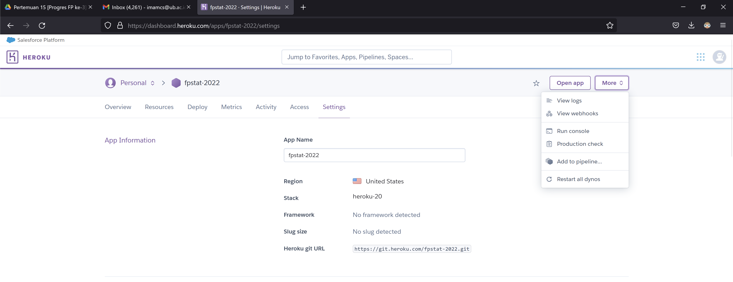
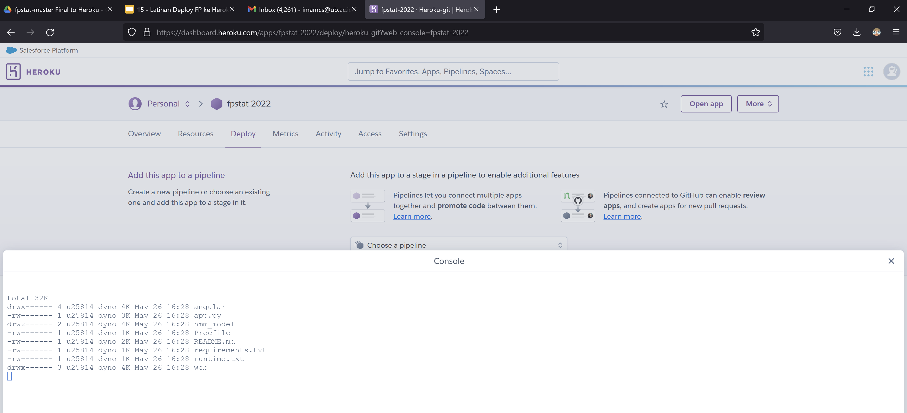
Deploy FP ke Heroku
Coba klik “Run console” di Heroku, utk cek list isi file dan folder dgn “ls -l --block-size=K”
Mata Kuliah | Desain dan Analisis Algoritma
Oleh: Imam Cholissodin | imamcs@ub.ac.id | Fakultas Ilmu Komputer (Filkom) UB
Notes:
https://devdojo.com/algonoob/stacks
https://medium.com/@youssef.sawiris/stack-45051b2a4104

Slide 15
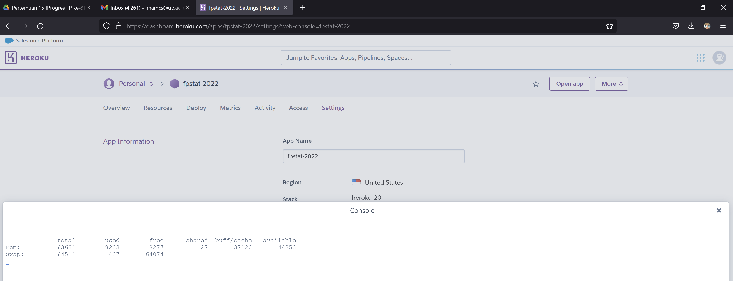
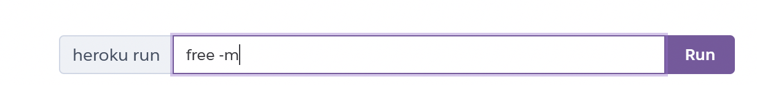
Deploy FP ke Heroku
Coba klik “Run console” di Heroku, utk cek RAM dgn “free -m”
Mata Kuliah | Desain dan Analisis Algoritma
Oleh: Imam Cholissodin | imamcs@ub.ac.id | Fakultas Ilmu Komputer (Filkom) UB
Notes:
https://devdojo.com/algonoob/stacks
https://medium.com/@youssef.sawiris/stack-45051b2a4104

Slide 16
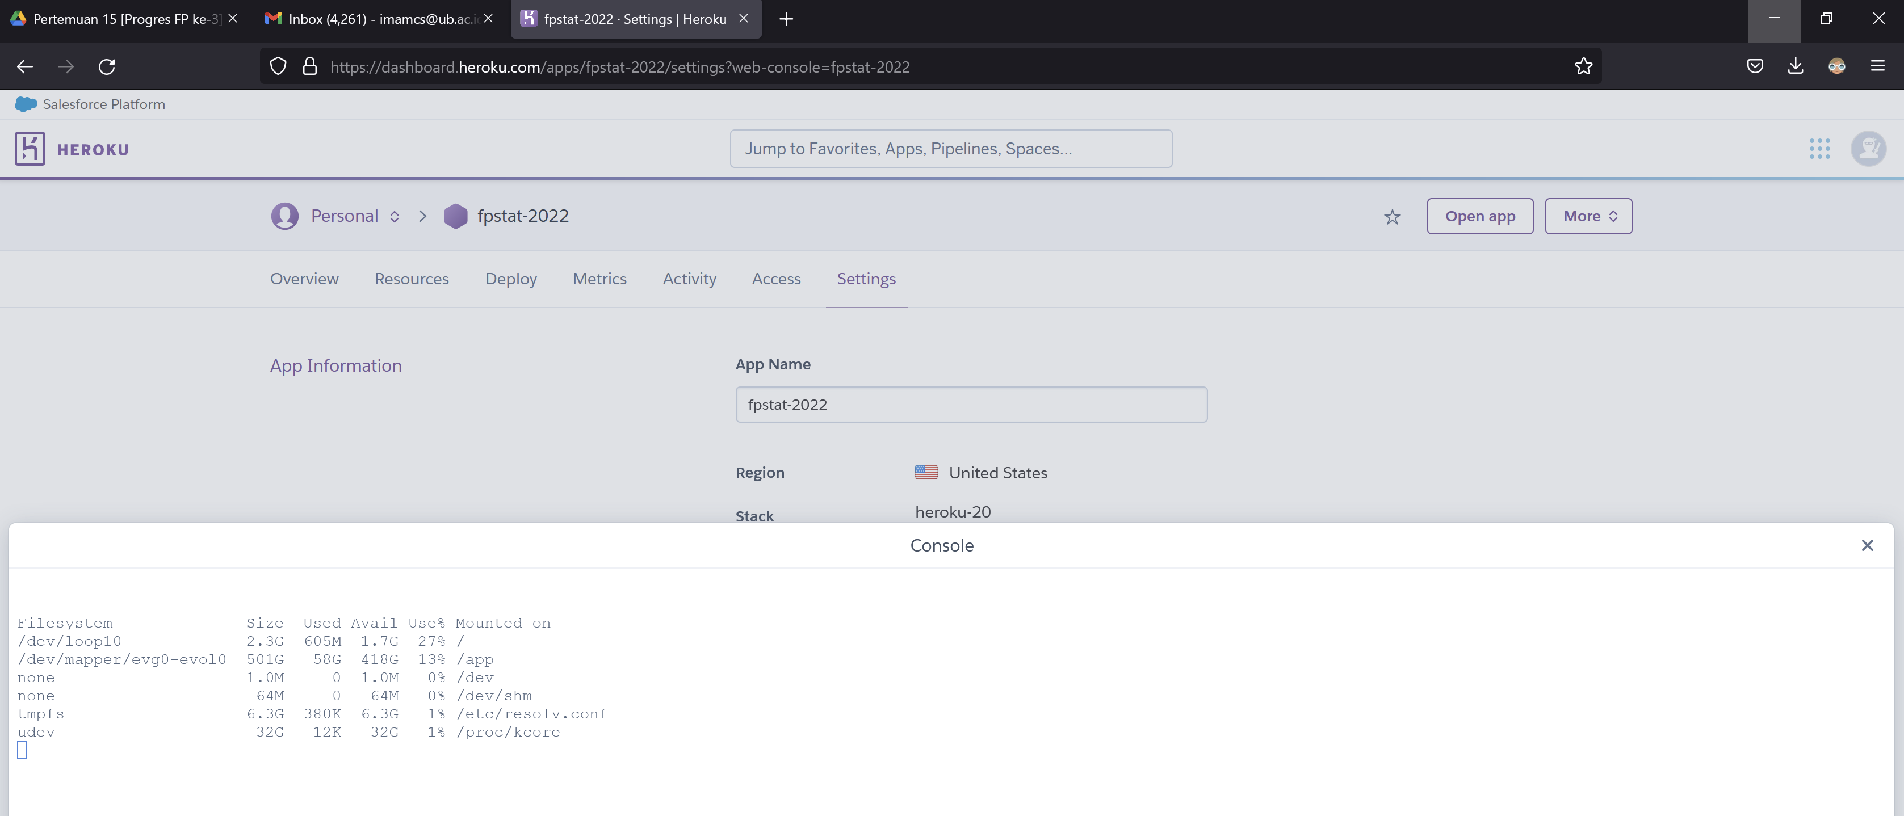
Deploy FP ke Heroku
Coba klik “Run console” di Heroku, utk cek Spek HDD dgn “df -h”
Mata Kuliah | Desain dan Analisis Algoritma
Oleh: Imam Cholissodin | imamcs@ub.ac.id | Fakultas Ilmu Komputer (Filkom) UB
Notes:
https://devdojo.com/algonoob/stacks
https://medium.com/@youssef.sawiris/stack-45051b2a4104

Slide 17
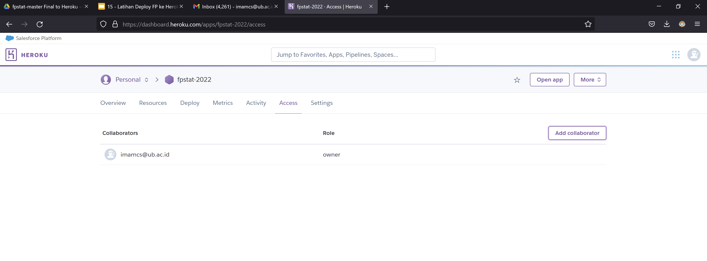
Deploy FP ke Heroku
Menambahkan contributor dari email Anggota Tim kelompok Anda dan dosen Pengampu sebagai alternatif jika Anda tidak mendeploy dari github
Mata Kuliah | Desain dan Analisis Algoritma
Oleh: Imam Cholissodin | imamcs@ub.ac.id | Fakultas Ilmu Komputer (Filkom) UB
Notes:
https://devdojo.com/algonoob/stacks
https://medium.com/@youssef.sawiris/stack-45051b2a4104

Slide 18
Latihan Deploy Koding seperti FP ke Heroku Dengan Heroku CLI
Selasa, 20 Desember 2022
Mata Kuliah | Desain dan Analisis Algoritma
#Lab. Komputasi Cerdas (KC) + Lab. Siskombot #Kuliah Hybrid Bertahap di Prodi Studi Teknik Informatika | Komputer, Filkom UB
#Merdeka Belajar
#Cegah Covid-19
Oleh: Imam Cholissodin | imamcs@ub.ac.id
Dosen Fakultas Ilmu Komputer (Filkom) UB

Slide 19
Outlines
Register ke heroku.com
Download lalu install
“Git”
“Heroku CLI”
Proses Deploy
Open url Web App
Selesai
Stat
Mata Kuliah | Desain dan Analisis Algoritma
Oleh: Imam Cholissodin | imamcs@ub.ac.id | Fakultas Ilmu Komputer (Filkom) UB

Slide 20
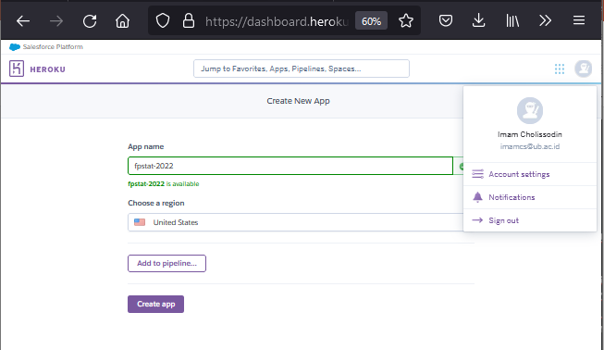
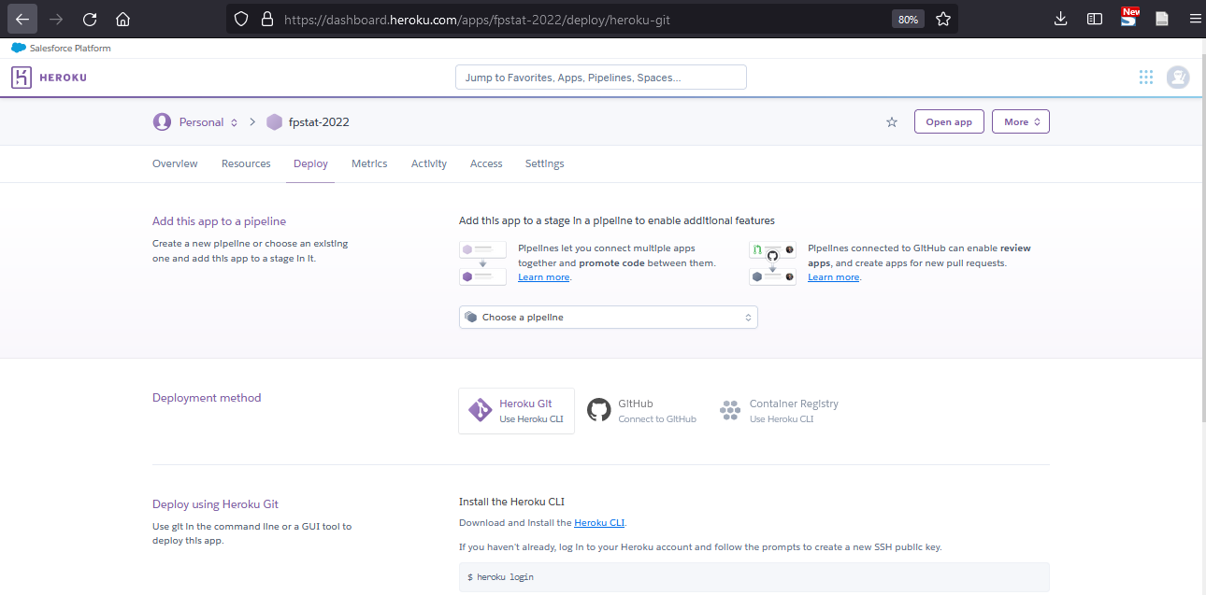
Deploy FP ke Heroku
Register ke heroku.com lalu login dan buat “New App’ dengan nama bebas, isertai ada kata “fp” dan “singkatan MK” dan relevan dgn project yg dikerjakan => clik tombol “Create app”
Mata Kuliah | Desain dan Analisis Algoritma
Oleh: Imam Cholissodin | imamcs@ub.ac.id | Fakultas Ilmu Komputer (Filkom) UB
Notes:
https://devdojo.com/algonoob/stacks
https://medium.com/@youssef.sawiris/stack-45051b2a4104

Slide 21
Deploy FP ke Heroku
Download “Git” & “Heroku CLI”, lalu install dan coba login part. 1
https://devcenter.heroku.com/articles/heroku-cli
Mata Kuliah | Desain dan Analisis Algoritma
Oleh: Imam Cholissodin | imamcs@ub.ac.id | Fakultas Ilmu Komputer (Filkom) UB
Notes:
https://devdojo.com/algonoob/stacks
https://medium.com/@youssef.sawiris/stack-45051b2a4104

Slide 22
Deploy FP ke Heroku
Download Heroku CLI, lalu install dan coba login part .2
Download & Ekstrak file koding Contoh seperti FP “fpstat-master.zip” untuk di-Deploy ke Heroku: https://drive.google.com/drive/folders/1Ebe0uY2l6s6OuxvHgQecd5ROoM7uakhF?usp=sharing
Mata Kuliah | Desain dan Analisis Algoritma
Oleh: Imam Cholissodin | imamcs@ub.ac.id | Fakultas Ilmu Komputer (Filkom) UB
Notes:
https://devdojo.com/algonoob/stacks
https://medium.com/@youssef.sawiris/stack-45051b2a4104

Slide 23
Deploy FP ke Heroku
Upload code dari local computer ke Heroku, pada cmd, arahkan ke directory koding Anda part. 1
C:\Windows\system32>cd D:\..\fpstat-master
C:\Windows\system32>d:
Install GoW agar bisa menjalankan “ls” atau cukup gunakan “dir”
D:\..\fpstat-master>ls
angular app.py hmm_model Procfile README.md requirements.txt web
D:\..\fpstat-master>dir
Lakukkan ketikkan “git init” pada folder koding FP yg telah disiapkan
D:\..\fpstat-master>git init
Initialized empty Git repository in D:/../fpstat-master/.git/
Mata Kuliah | Desain dan Analisis Algoritma
Oleh: Imam Cholissodin | imamcs@ub.ac.id | Fakultas Ilmu Komputer (Filkom) UB
Notes:
https://devdojo.com/algonoob/stacks
https://medium.com/@youssef.sawiris/stack-45051b2a4104

Slide 24
Deploy FP ke Heroku
Upload code dari local computer ke Heroku, pada cmd, arahkan ke directory koding Anda part. 2
Ketikkan “heroku git:remote -a fpstat-2022”
D:\..\fpstat-master>heroku git:remote -a fpstat-2022
» Warning: heroku update available from 7.53.0 to 7.60.2.
set git remote heroku to https://git.heroku.com/fpstat-2022.git
Lalu ketikkan “git add .”
D:\..\fpstat-master>git add .
warning: LF will be replaced by CRLF in .gitignore.
..
.
warning: LF will be replaced by CRLF in web/webpack-assets.json.
The file will have its original line endings in your working directory
Lalu ketikkan
D:\..\fpstat-master>git commit -am "make it better"
[master (root-commit) 67168b0] make it better
89 files changed, 13502 insertions(+)
..
.
create mode 100644 web/webpack-assets.json
Mata Kuliah | Desain dan Analisis Algoritma
Oleh: Imam Cholissodin | imamcs@ub.ac.id | Fakultas Ilmu Komputer (Filkom) UB
Notes:
https://devdojo.com/algonoob/stacks
https://medium.com/@youssef.sawiris/stack-45051b2a4104

Slide 25
Deploy FP ke Heroku
Upload code dari local computer ke Heroku, pada cmd, arahkan ke directory koding Anda part. 2.1
Solusi jika ada error
D:\..\fpstat-master>git commit -am "make it better"
Author identity unknown
*** Please tell me who you are.
Run
git config --global user.email "you@example.com"
git config --global user.name "Your Name"
to set your account's default identity.
Omit --global to set the identity only in this repository.
fatal: unable to auto-detect email address (got 'imamcs@IMAMCHOLISS4C09.(none)’)
D:\..\fpstat-master>git config --global user.name "imamcs"
D:\..\fpstat-master>git config --global user.email "imamcs@ub.ac.id"
D:\..\fpstat-master>git commit -am "make it better"
On branch master
nothing to commit, working tree clean
Mata Kuliah | Desain dan Analisis Algoritma
Oleh: Imam Cholissodin | imamcs@ub.ac.id | Fakultas Ilmu Komputer (Filkom) UB
Notes:
https://devdojo.com/algonoob/stacks
https://medium.com/@youssef.sawiris/stack-45051b2a4104

Slide 26
Deploy FP ke Heroku
Upload code dari local computer ke Heroku, pada cmd, arahkan ke directory koding Anda part. 3
Ketikkan “git push heroku master”
D:\..\fpstat-master>git push heroku master
Enumerating objects: 96, done.
Counting objects: 100% (96/96), done.
Delta compression using up to 4 threads
Compressing objects: 100% (82/82), done.
Writing objects: 100% (96/96), 412.75 KiB | 4.17 MiB/s, done.
Total 96 (delta 4), reused 0 (delta 0), pack-reused 0
remote: Compressing source files... done.
remote: Building source:
..
.
remote: -----> Compressing...
remote: Done: 80.4M
remote: -----> Launching...
remote: Released v3
remote: https://fpstat-2022.herokuapp.com/ deployed to Heroku
remote:
remote: Verifying deploy... done.
To https://git.heroku.com/fpstat-2022.git
* [new branch] master -> master
C:\Users\imamcs\Downloads\fpstat-master>
Mata Kuliah | Desain dan Analisis Algoritma
Oleh: Imam Cholissodin | imamcs@ub.ac.id | Fakultas Ilmu Komputer (Filkom) UB
Notes:
https://devdojo.com/algonoob/stacks
https://medium.com/@youssef.sawiris/stack-45051b2a4104

Slide 27
Deploy FP ke Heroku
Cek Hasil deploy di Heroku dgn klik Open app, atau visit “https://fpstat-2022.herokuapp.com”
Mata Kuliah | Desain dan Analisis Algoritma
Oleh: Imam Cholissodin | imamcs@ub.ac.id | Fakultas Ilmu Komputer (Filkom) UB
Notes:
https://devdojo.com/algonoob/stacks
https://medium.com/@youssef.sawiris/stack-45051b2a4104

Slide 28
Deploy FP ke Heroku
Coba klik “Run console” di Heroku, utk cek list isi file dan folder dgn “ls -l --block-size=K”
Mata Kuliah | Desain dan Analisis Algoritma
Oleh: Imam Cholissodin | imamcs@ub.ac.id | Fakultas Ilmu Komputer (Filkom) UB
Notes:
https://devdojo.com/algonoob/stacks
https://medium.com/@youssef.sawiris/stack-45051b2a4104

Slide 29
Deploy FP ke Heroku
Coba klik “Run console” di Heroku, utk cek RAM dgn “free -m”
Mata Kuliah | Desain dan Analisis Algoritma
Oleh: Imam Cholissodin | imamcs@ub.ac.id | Fakultas Ilmu Komputer (Filkom) UB
Notes:
https://devdojo.com/algonoob/stacks
https://medium.com/@youssef.sawiris/stack-45051b2a4104

Slide 30
Deploy FP ke Heroku
Coba klik “Run console” di Heroku, utk cek Spek HDD dgn “df -h”
Mata Kuliah | Desain dan Analisis Algoritma
Oleh: Imam Cholissodin | imamcs@ub.ac.id | Fakultas Ilmu Komputer (Filkom) UB
Notes:
https://devdojo.com/algonoob/stacks
https://medium.com/@youssef.sawiris/stack-45051b2a4104

Slide 31
Deploy FP ke Heroku
Menambahkan contributor dari email Anggota Tim kelompok Anda dan dosen Pengampu sebagai alternatif jika Anda tidak mendeploy dari github
Mata Kuliah | Desain dan Analisis Algoritma
Oleh: Imam Cholissodin | imamcs@ub.ac.id | Fakultas Ilmu Komputer (Filkom) UB
Notes:
https://devdojo.com/algonoob/stacks
https://medium.com/@youssef.sawiris/stack-45051b2a4104

Slide 32
Deploy FP ke Heroku
Run Console dengan Heroku CLI
Lakukan git init untuk setiap folder yang mau di-push ke Heroku:
D:\..fpdaa-2022>cd nodes\node-red-contrib-iot-simulator
D:\..\fpdaa-2022\nodes\node-red-contrib-iot-simulator>git init
D:\..\fpdaa-2022\nodes>cd node-red-contrib-mqtt-plus
D:\..\fpdaa-2022\nodes\node-red-contrib-mqtt-plus>git init
D:\..\fpdaa-2022\nodes\node-red-contrib-mqtt-plus>cd..
D:\..\fpdaa-2022\nodes>cd..
D:\..\fpdaa-2022>cd nodes
D:\..\fpdaa-2022\nodes>git init
D:\..\fpdaa-2022>heroku git:remote -a fpdaa-2022
» Warning: heroku update available from 7.53.0 to 7.60.2.
set git remote heroku to https://git.heroku.com/fpdaa-2022.git
Mata Kuliah | Desain dan Analisis Algoritma
Oleh: Imam Cholissodin | imamcs@ub.ac.id | Fakultas Ilmu Komputer (Filkom) UB
Notes:
https://devdojo.com/algonoob/stacks
https://medium.com/@youssef.sawiris/stack-45051b2a4104

Slide 33
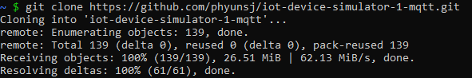
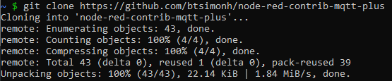
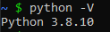
Deploy FP ke Heroku
Run Console dengan Heroku CLI
D:\Data Kuliah\!Genap 2021-2022\1. Desain dan Analisis Algoritma - Rabu-F4.10-9.30-JTIF-TKOM 4\Pertemuan 15 [Progres FP ke-3]\SmartIot\iot-device-simulator-1-mqtt\node-red-contrib-iot-simulator>heroku ps:exec --app=fpdaa-kel-1001
» Warning: heroku update available from 7.53.0 to 7.60.2.
Running this command for the first time requires a dyno restart.
Do you want to continue? [y/n]: y
Initializing feature... done
Restarting dynos... done
Waiting for web.1 to start... done
Establishing credentials... done
Connecting to web.1 on ⬢ fpdaa-kel-1001...
~ $ ls -l
total 400
-rw------- 1 u24934 dyno 11323 Feb 23 06:35 LICENSE
-rw------- 1 u24934 dyno 88 Feb 23 06:35 Procfile
..
.
~ $
~ $ git clone https://github.com/phyunsj/iot-device-simulator-1-mqtt.git
~ $ git clone https://github.com/btsimonh/node-red-contrib-mqtt-plus
Mata Kuliah | Desain dan Analisis Algoritma
Oleh: Imam Cholissodin | imamcs@ub.ac.id | Fakultas Ilmu Komputer (Filkom) UB
Notes:
https://devdojo.com/algonoob/stacks
https://medium.com/@youssef.sawiris/stack-45051b2a4104

Slide 34
Terimakasih
#Lab. Komputasi Cerdas (KC) + Lab. Siskombot #Kuliah Hybrid Bertahap di Prodi Studi Teknik Informatika | Komputer, Filkom UB
#Merdeka Belajar
#Cegah Covid-19
Oleh: Imam Cholissodin | imamcs@ub.ac.id
Dosen Fakultas Ilmu Komputer (Filkom) UB

